Slide 1
Drools简介
力太科技武汉研发中心

Slide 2
Drools介绍
规则引擎
CEP
智能联动中心

Slide 3

基于规则引擎的一套组件
JAVA开发
实现了RETE算法（模式匹配算法）
JBoss开发维护
开源，ASL 2.0, 代码托管在github
相关网址
http://www.drools.org/
https://github.com/droolsjbpm

Slide 4
Drools 相关组件
Drools Workbench (基于WEB的编辑、管理工作台)
Drools Expert (规则引擎)
Drools Fusion (CEP)
OptaPlanner (automated planning自动分配、调度)
jBPM (process/workflow工作流)

Slide 5
Drools介绍
规则引擎
CEP
智能联动中心

Slide 6
应用场景
逻辑与规则分离

Slide 7
规则引擎的特点
将业务规则从应用程序代码中分离出来，集中维护管理。
声明式编程——Rule Engine允许你说“做什么”，而不是“怎样去做”
能解决非常困难的难题
集中化了规则（knowledge），易于维护
可以动态修改业务规则，从而快速响应需求变更
使业务分析人员也可以参与编辑、维护系统的业务规则

Slide 8
命令式 VS 声明式 编程
命令式
声明式（规则）
出门看太阳大不大
如果太阳很大，进入卧室，从化妆柜里拿防嗮霜檫
如果 太阳很大
擦防晒霜
如果 需要防晒霜
从化妆柜里拿
如果 要从化妆柜拿东西
到卧室里去
离散的
无序的
连续的
有序的
复杂的
一阶的

Slide 9
业务变化
命令式
声明式（规则）
出门看太阳大不大
如果太阳很大，进入卧室，从化妆柜里拿防嗮霜檫从门口拿把伞。
如果 太阳很大
擦防晒霜 拿伞
如果 需要防晒霜
从化妆柜里拿
如果 要从化妆柜拿东西
到卧室里去
如果 要拿伞
到门口去

Slide 10

规则（rule）
一个rule由conditions，和actions组成。当所有的conditions匹配，rule可能“fire”。
Conditions即LHS（left hand side）
模式（Patterns），fact的约束
条件元素（Conditional Elements—CE）
Actions即RHS（right hand side）
改变fact状态
执行外部的动作

Slide 11
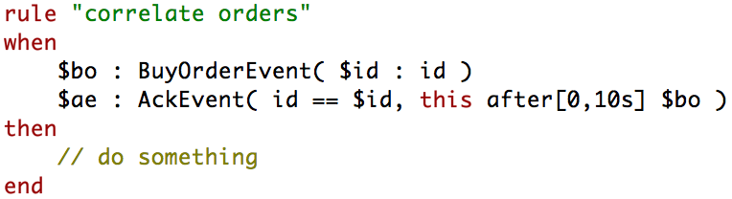
规则示例
Fact
Pattern
LHS
RHS

Slide 12
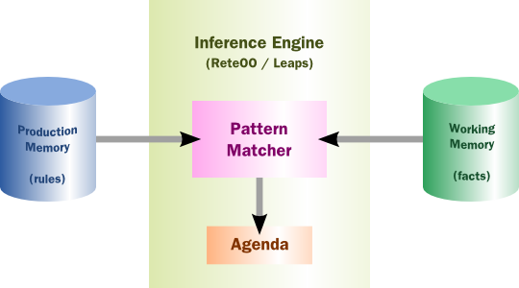
规则引擎的工作原理
基于Rete算法，模式匹配
重要的几个概念
Rule
Production Memory
Inference Engine
Pattern Matcher
Working Memory
Fact
Agenda
规则保存在规则库
Fact事实
条件满足的规则称为具有冲突性，通过Agenda来管理冲突（管理冲突规则的执行顺序）

Slide 13
5. Fire All Rules
Agenda
Production
Memory
Rule
Activation
Rule
1.Parse DRL
Rule
Rule
Fact
Rule
Rule
Activation
Fact
Rule
Fact
2. Create
Fact
Working
Memory
Fact
Fact
Fact
3. Assert Facts
Fact
Fact
Fact
Fact
Fact
Fact
Rule
(4) activation -> consequence
Rule
Rule
Rule
Rule

Slide 14
Drools介绍
规则引擎
CEP
智能联动中心

Slide 15
事件定义，特点
CEP(Complex Event Processing)复杂事件处理
事件(Event)是有意义的状态变化 a significant change in state
股票价格的变化
密码变更
发生事情的不可变记录
不只是“发生什么事情”
事件要素：标识、发生时间、有意义的属性
事件间可能存在某种关联：时间顺序、因果关系、聚合关系、依赖关系等

Slide 16
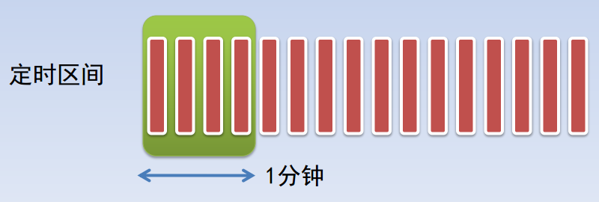
复杂事件处理（CEP）
复杂事件：基于多个简单事件
基于事件流的处理
通过滑动窗口来分析事件流
需要对多个事件(流)做复杂的分析
分析、发生模式
事件关联

Slide 17
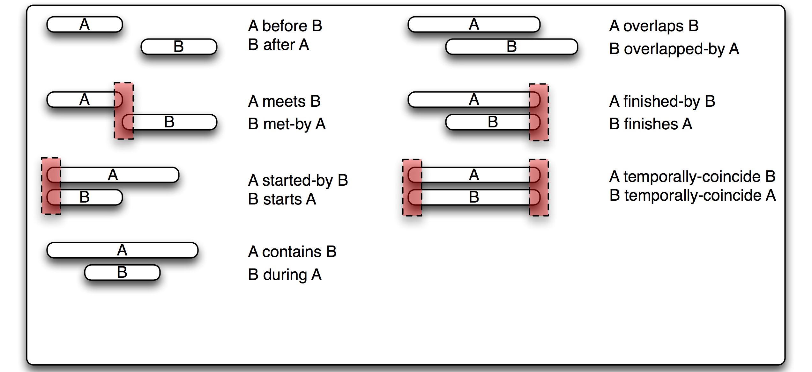
时间推理—13种时间运算

Slide 18
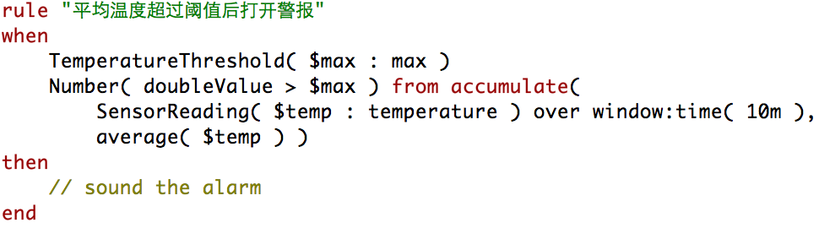
CEP规则示例

Slide 19
Drools介绍
规则引擎
CEP
智能联动中心

Slide 20







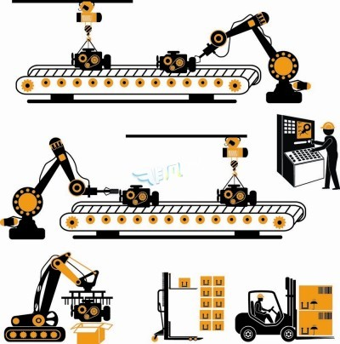



智能联动中心
数据来源
联动动作
消息通知
监控数据
物流信息
监控告警
输入适配器
事件
输出适配器
Drools Server
动作
生产系统
事件
自动控制
动作
设备参数
事件
传感器
Drools Workbench
系统联动

Slide 21


